Slide 1
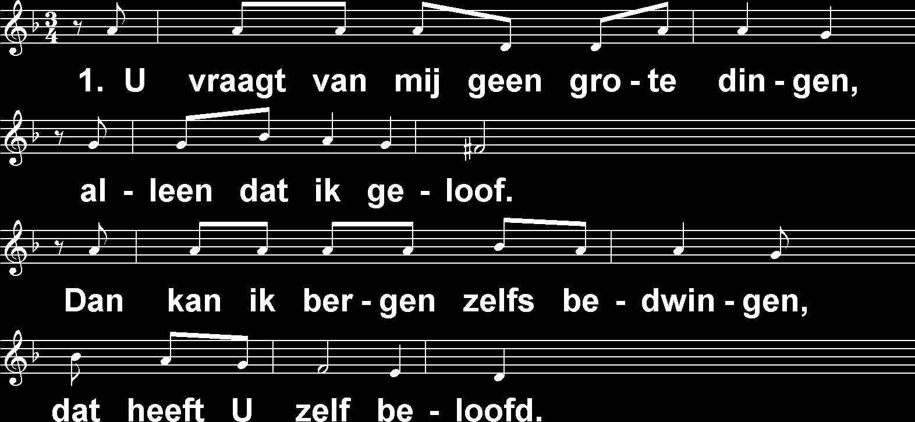
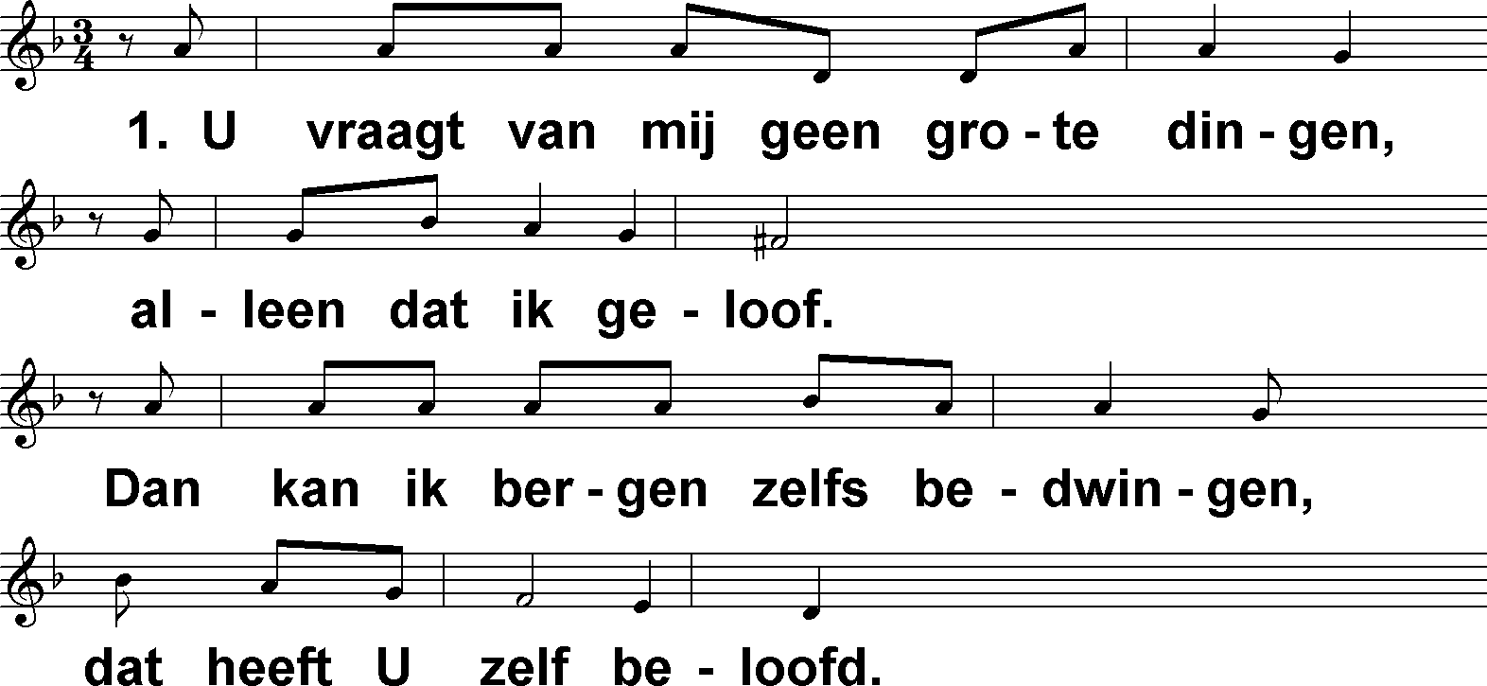
U vraagt van mij geen grote dingen (DbdB) t. J.P. Kuijper; m. anoniem

Slide 2
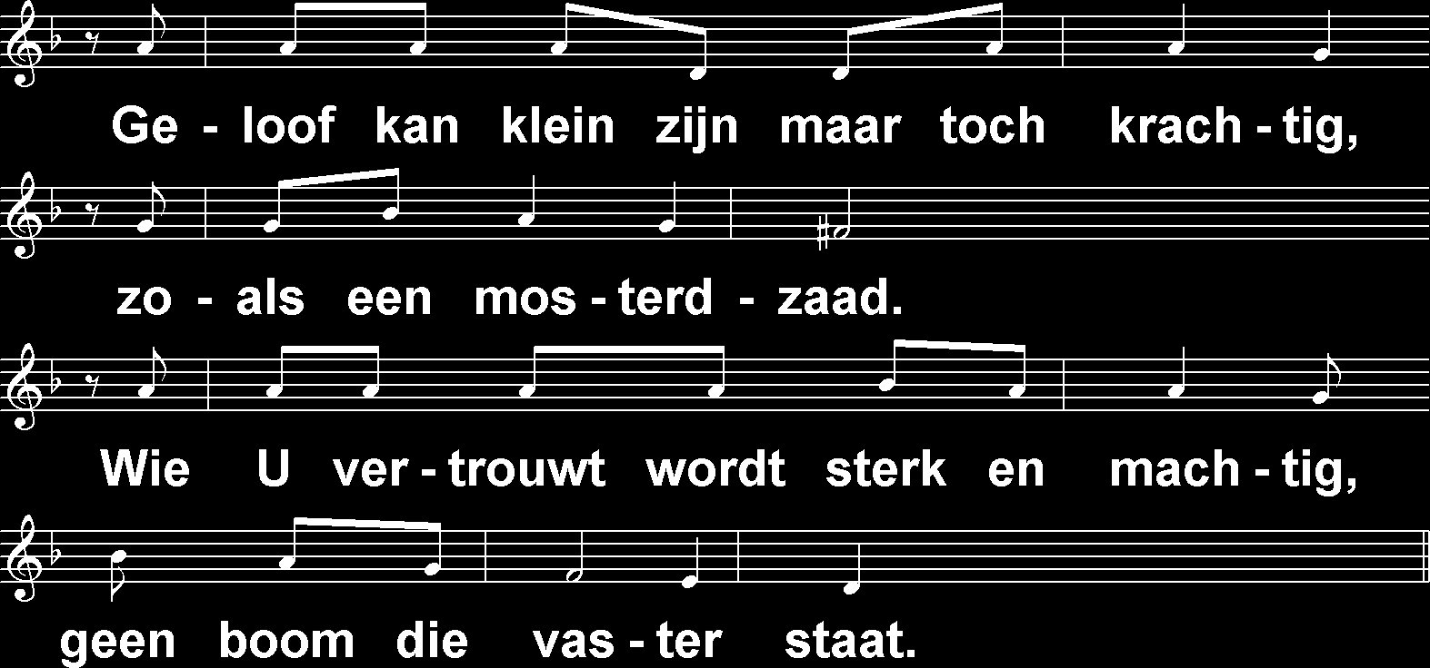
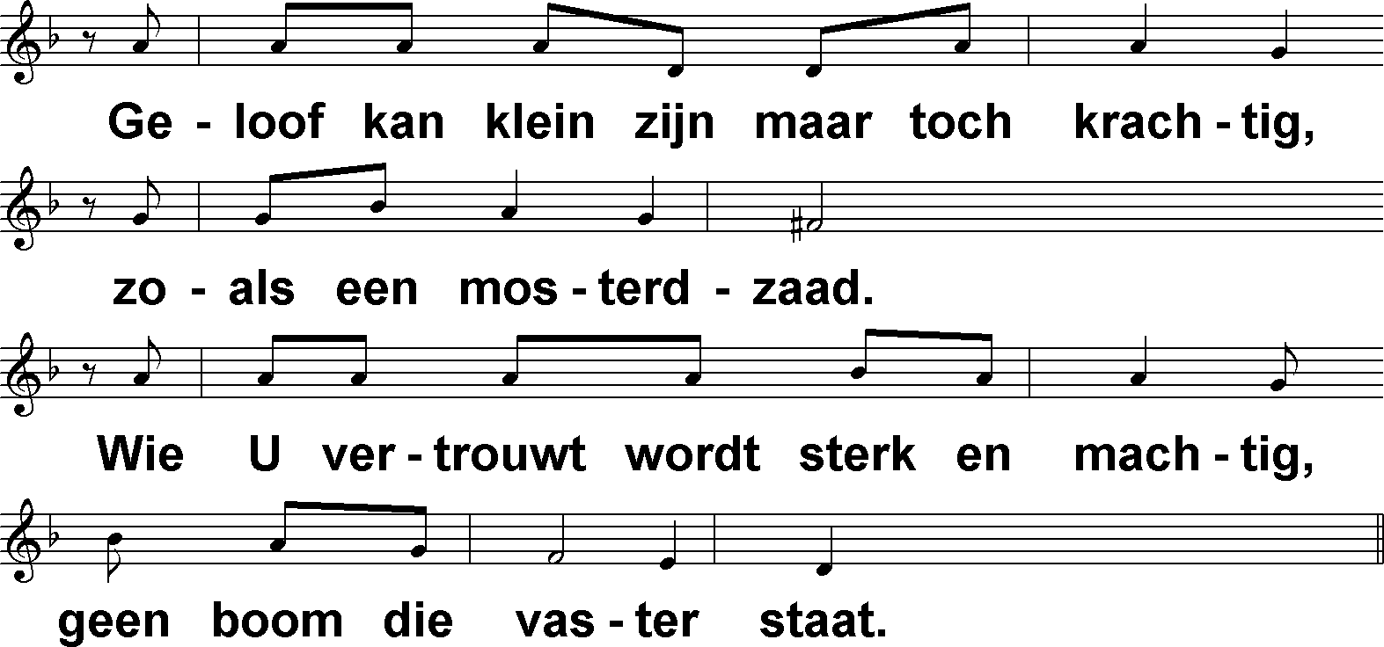
U vraagt van mij geen grote dingen (DbdB) t. J.P. Kuijper; m. anoniem

Slide 3
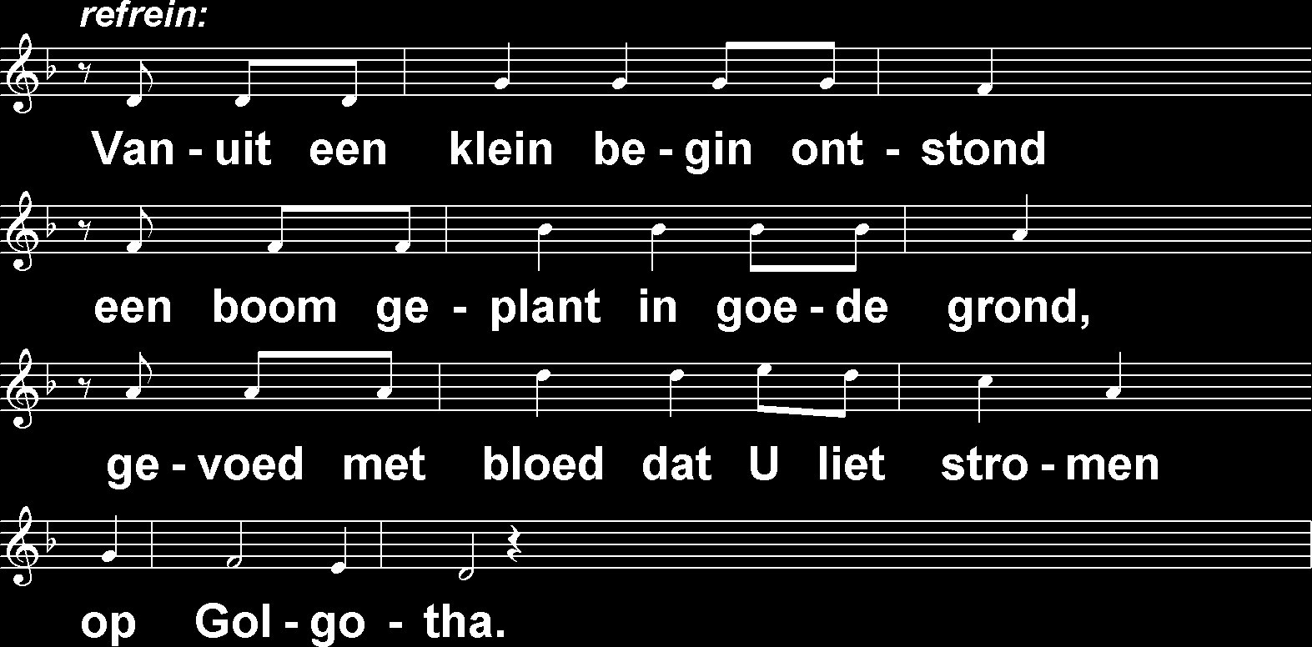
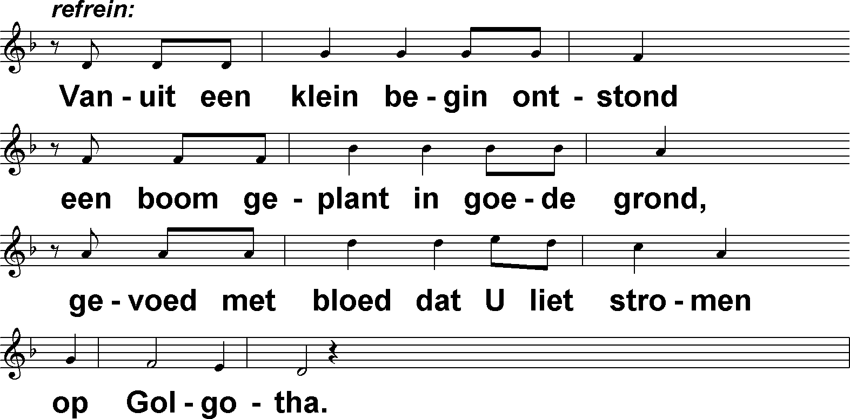
U vraagt van mij geen grote dingen (DbdB) t. J.P. Kuijper; m. anoniem

Slide 4
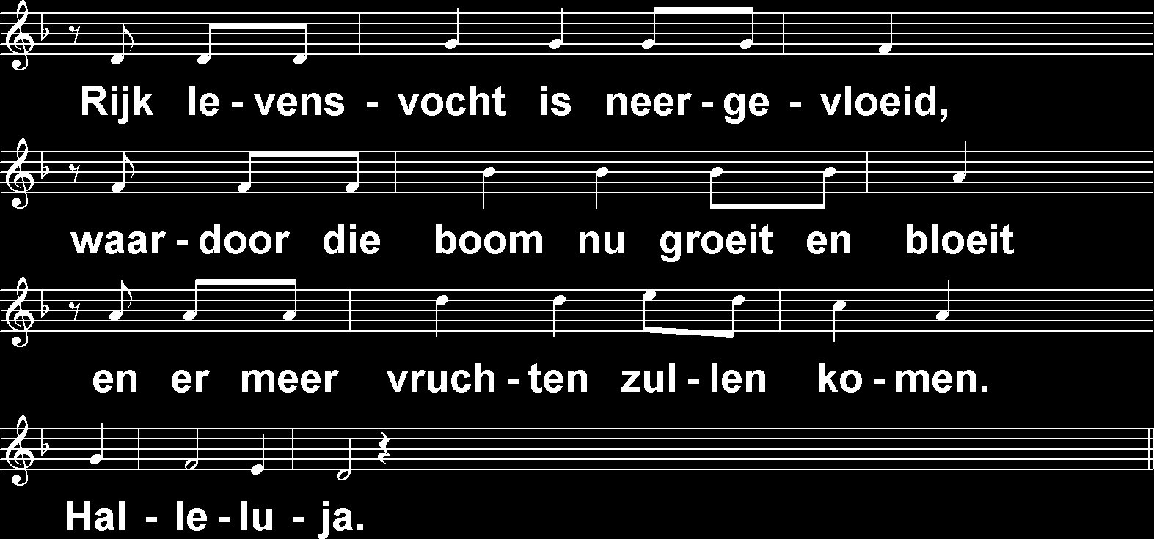
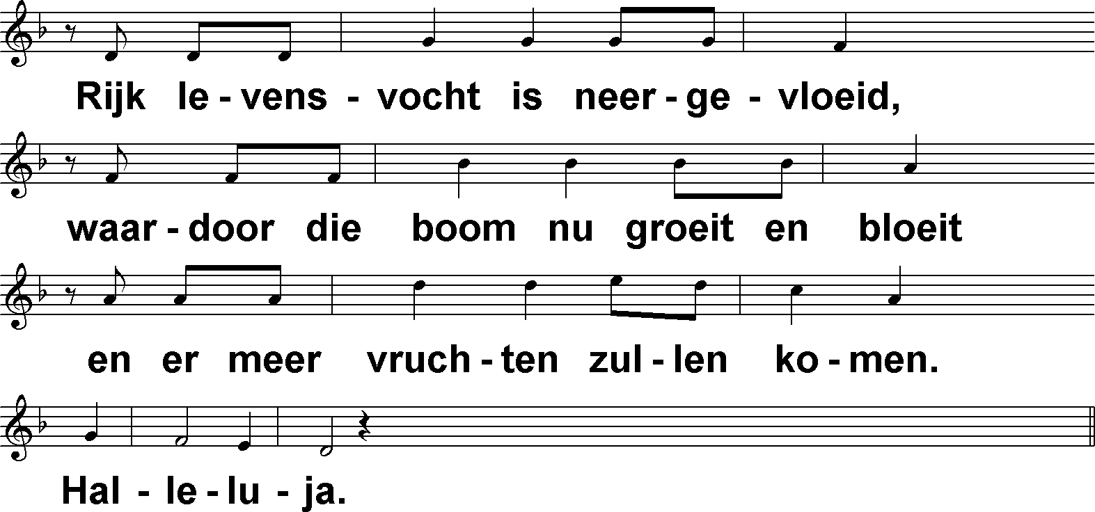
U vraagt van mij geen grote dingen (DbdB) t. J.P. Kuijper; m. anoniem

Slide 5
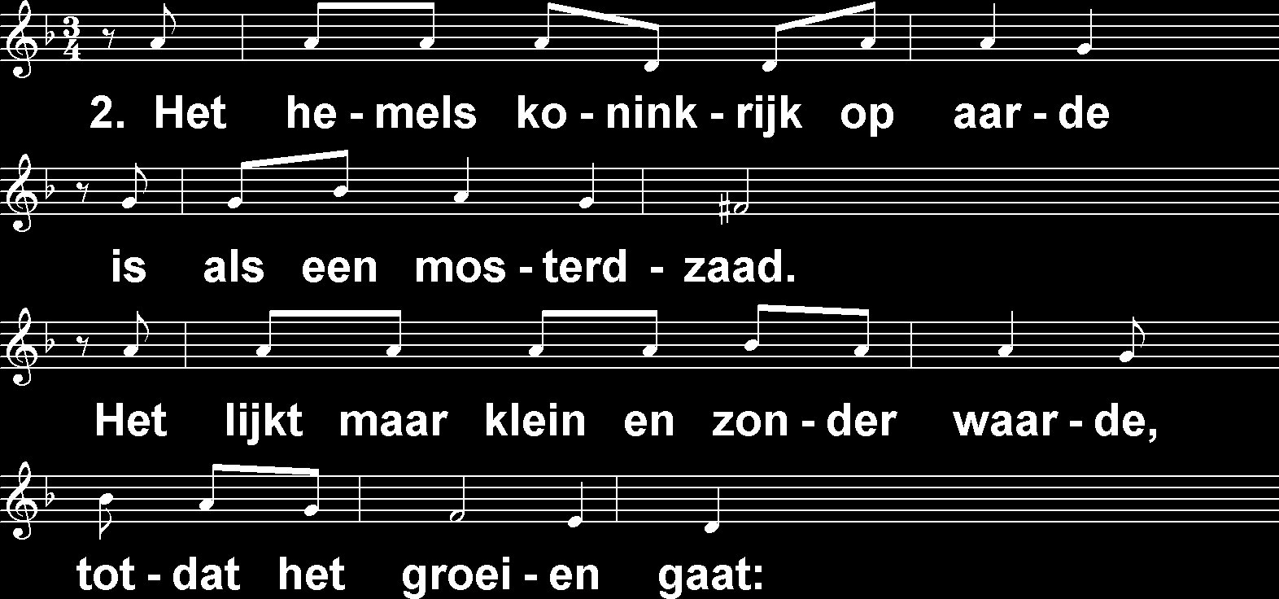
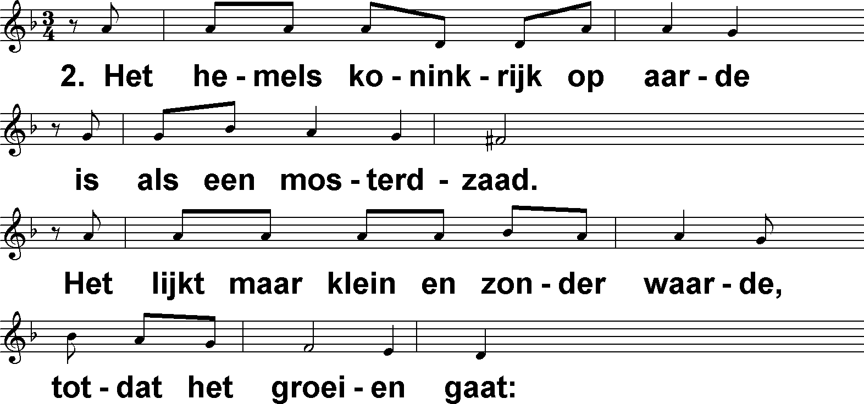
U vraagt van mij geen grote dingen (DbdB) t. J.P. Kuijper; m. anoniem

Slide 6
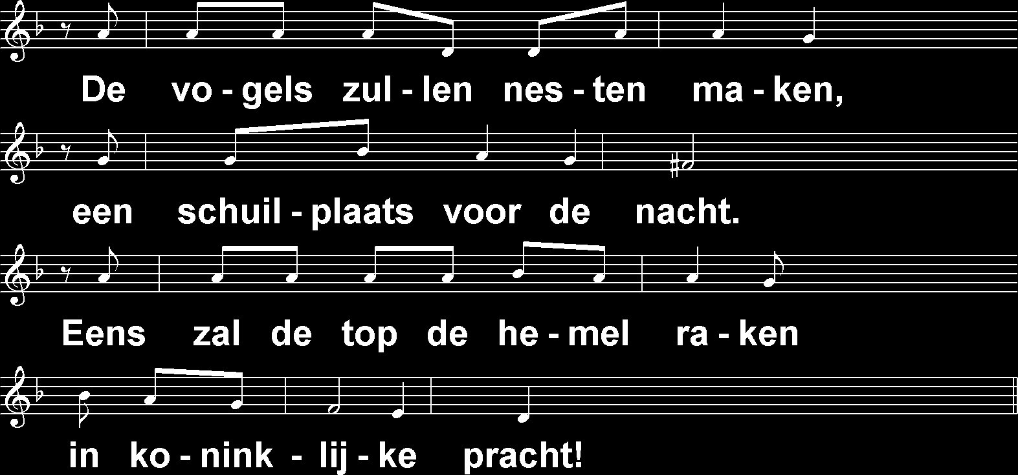
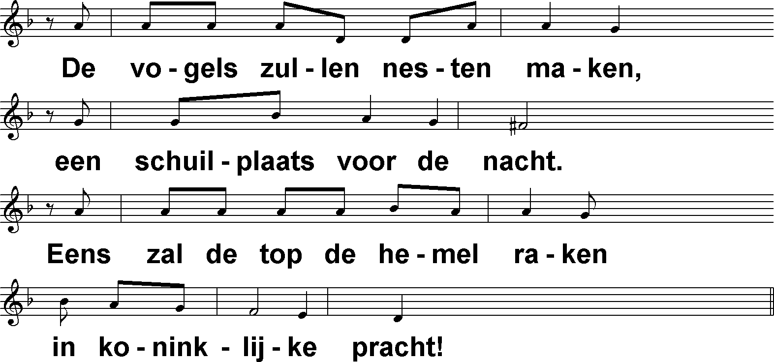
U vraagt van mij geen grote dingen (DbdB) t. J.P. Kuijper; m. anoniem

Slide 7
U vraagt van mij geen grote dingen (DbdB) t. J.P. Kuijper; m. anoniem

Slide 8
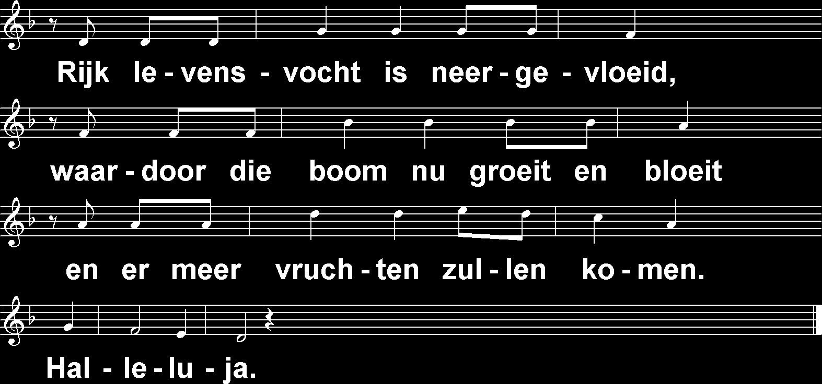
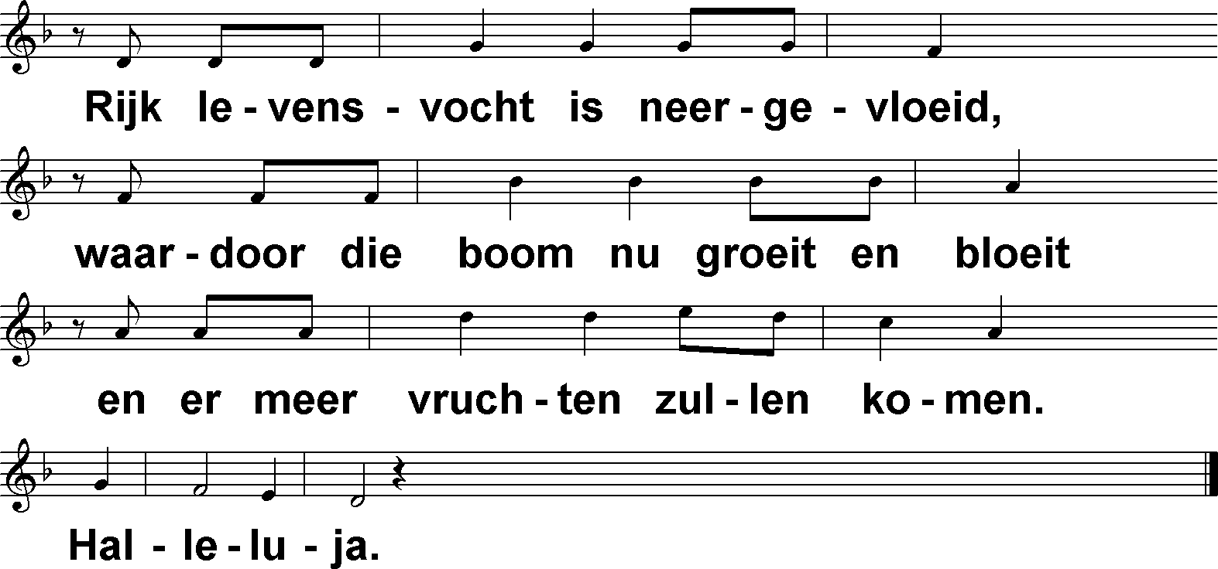
U vraagt van mij geen grote dingen (DbdB) t. J.P. Kuijper; m. anoniem

